Slide 1
Alternativní potravinové sítě

Slide 2
proč je výzkum důležitý
závislost na biofyzikálních procesech
=>velmi lokální proces vázaný na klima, půdu a sociálně kulturní podmínky
růst globální distribuce a spotřeby
„permanent global summertime“
před rokem 1970 se 90 % veškerých potravin spotřebovalo v zemi původu.
lidé vy vyspělých státech za jídlo utratí pouze desetinu svých příjmů v porovnání s třetinou před 50-60 lety.
v ČR cca 20 % za potraviny a nápoje – druhý nejvyšší podíl na výdajích
=>Jídlo tak bude mít vždy dva konstrukty politický a osobní
vždy bude poptávka po zabezpečení potravního řetězce.
potravinové řetězce jsou důležitým nosičem vazby mezi zemědělstvím a obchodními společnostmi, producenty a spotřebiteli.

Slide 3
globální x lokální
agro-industriální paradigma
modernizace a industrializace
standardizace potravinářské produkce a výrobních procedur
globalizace potravinových trhů.
podporováno EU i WTO
rozvoj potravinových systémů v posledních 30–40 letech.
Výsledkem je klesající podíl celkové přidané hodnoty u primárního výrobce
integrované teritoriální paradigma
oceňuje specifické zdroje v území a sociální vztahy blízkosti
potravinová produkce spojena s ochranou přírody a krajiny, cestovním ruchem , vzděláváním – větší heterogenita procesů
charakteristické respektování rozdílů mezi jednotlivými systémy, kulturními tradicemi, či preferencemi spotřebitelů

Slide 4
agro-industriální paradigma
Přechod z produktivismu do postproduktivismu
vznik nových dynamických trhů (eshop, mezinárodní obchod, atd.. )
trh mnohem více řízen poptávkou
zvýšily se možnosti potravinářského průmyslu pro výrobu z nezemědělských surovin
moderní přístup k zemědělství vytvořil zvláštní ekonomickou logiku = zemědělské příjmy se zvýší při zvýšení celkového objemu výroby a současně zvýšením technické účinnosti výroby
hranice produktivismu se objevují už na konci 20. století
celkový objem produkce už nemůže být rozšířen, protože trhy jsou saturovány
roste opozice k dumpingu na přebytky na světových trzích
=> omezení vývozu
potravinová bezpečnost
ptačí chřipka , BSE… => značné výchylky v poptávce
naráží také na systém kvót, hygienických a environmentálních opatření.
=> opatření nepřináší zisk, pouze náklady

Slide 5
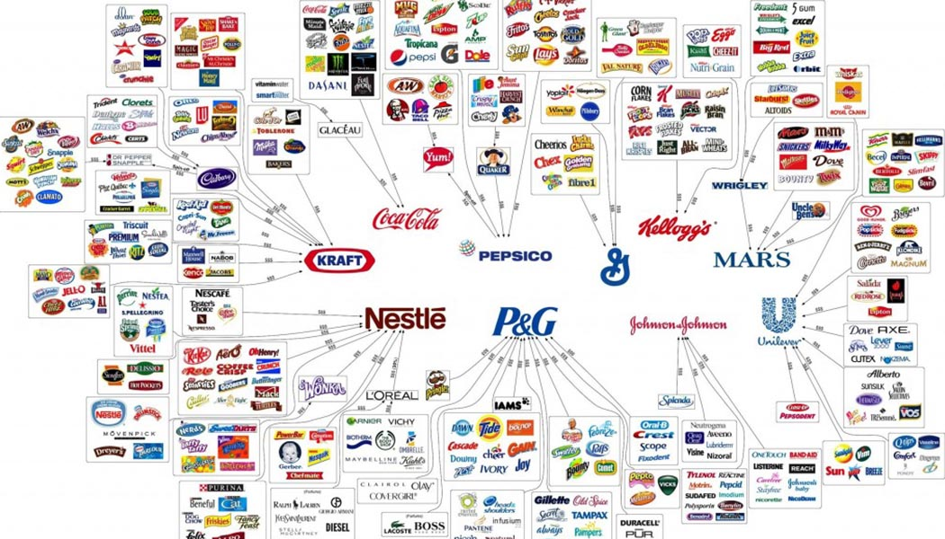
globální
Na základě poptávky zemědělství a potravinářství silně industrializované
Musí zajisti včasné dodávky a pokrýt spotřebu
Produkce potravin pro globální trh si žádá velké investice a dává nesmírnou sílu nadnárodním korporacím a velkým prodejcům.
Producenti zde ztrácí své postavení

Slide 6
globální
Pestré – jednodušší u obilnin x složitější u živočišné produkce
Z pohledu producenta výhodné zapojení více aktérů
- usnadňují koordinaci procesů které biologicky pokulhávají
Snaha zavést koncept just in time, stejně jako u aut
„Globální řetězec s jídlem by nemohl existovat bez průmyslové revoluce, bez chladících boxu a levné dopravy“
Příklady
Kuřata
produkce kuřat se stala velkým vysoce integrovaným procesem, kterému dominují tři velmoci Čína, USA a Brazílie
vytváří dohromady víc jak polovinu světové produkce
Ovoce
mezi Keňou Zimbabwe a UK
více se zaměřuje na distribuci a marketing (řízeno supermarkety místo producentů)
trh opět koncentrovaný (Čína), chudší státy mají možnost do trhu promluvit pouze v sezóně, kdy je nadúroda
=>maloobchod raději vybírá stabilní dodavatele

Slide 7
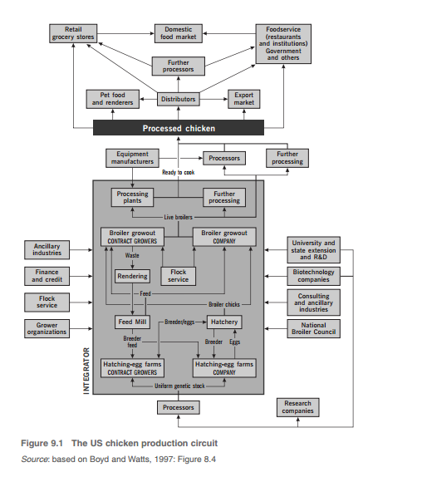
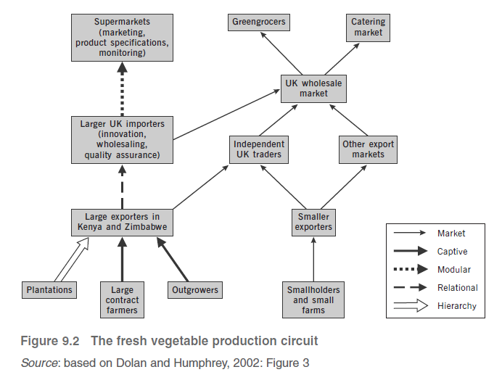

Slide 8
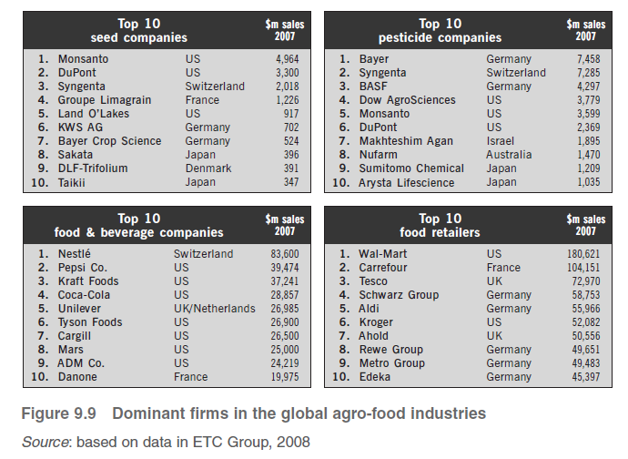
globální
prostorová koncentrace
téměř 90 procent světového trhu s pesticidy je řízeno deseti firmami
dvacet šest procent světového trhu s balením potravin je řízeno předními deseti firmami.

Slide 9
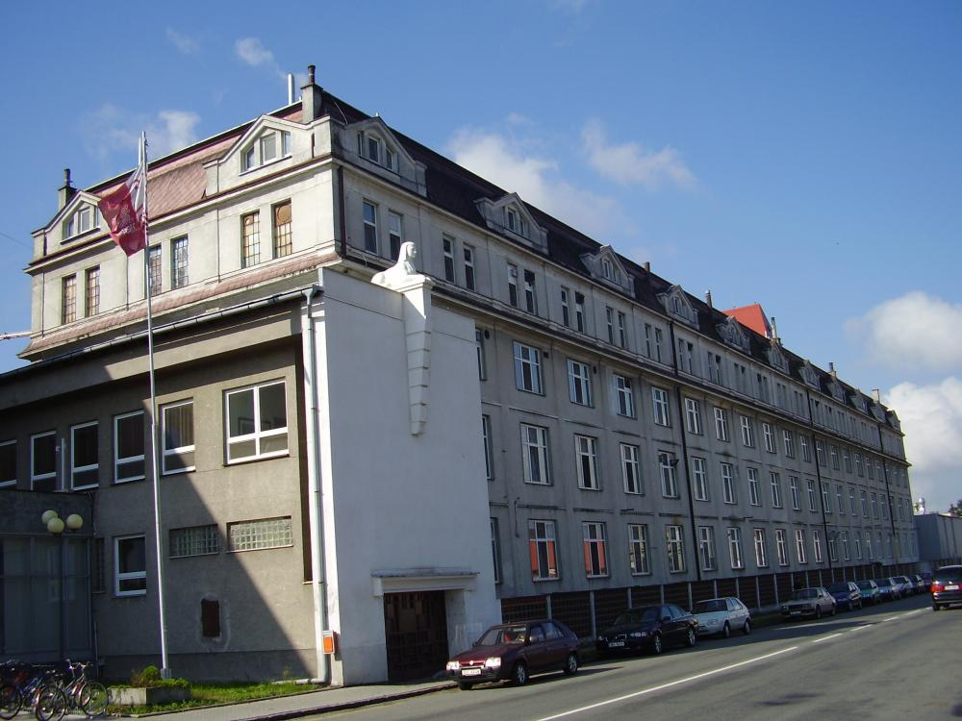
Propojení globálního a lokálního
Kombinace globálních značek s lokálními produkty
V zemědělsko-průmyslovém sektoru dominuje snaha o zavedení a udržení značkových produktů
ideální, z hlediska výrobce by byly značky, které se prodávají všude bez nutnosti modifikace.
potravinářský průmysl není takový slině ovlivněn lokálními zvyklostmi a chutěmi.
„Nestlé, for example, has around 8000 brands in up to 20,000 variants.“

Slide 10
lokální alternativní potravinové systémy krácení dodavatelského řetězce, spotřeba lokálních surovin, různá schémata certifikace produktů, bio zemědělství, ekologická modernizace, principy spravedlivého obchodu smozásobitelství
vychází z širšího konceptu lokalizace
místní měny, šedá ekonomika atd.
vychází z globalizace – není v opozici
ASP možnost obstarat si potraviny mimo maloobchodní sít
APS jako reakce na vzrůstající vliv globálních maloobchodních sítí
=>alternativa k průmyslovému zásobení potravin
sociologie v tržním prostředí – trh už se neřídí ryze ekonomickými zásadami
APS potraviny jsou definovány k lokalitě nebo dokonce na konkrétní farmu
francouzské Terroir - potraviny s geniem loci daného místa
především ve vinařství, kde se jím rozumí místní geologické podloží, složení půdy, vlhkost, srážky, nadmořská výška, tradice a um vinaře

Slide 11
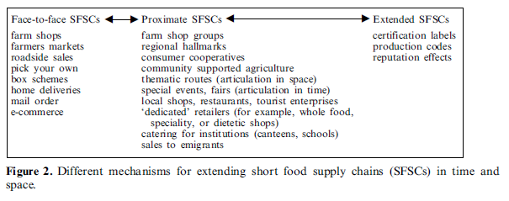
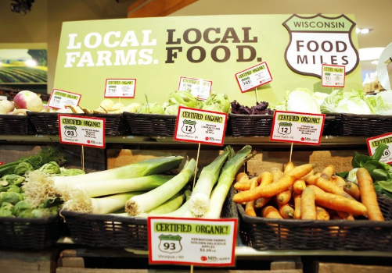
příklady kategorizace
1) omezený prostor a krátký čas
2) institucionální rozšíření (například dohoda více producentů)
3) národní ale i globální trh – spojeny s původem – spotřebitel se ztotožňuje s hodnotami
hranice mezi kategoriemi nejsou vždy zřetelné a často se stírají

Slide 12
Kvalita potravin
Kvalitní potravinářské výrobky jsou obvykle certifikovány a označovány
KLASA
Značka má garantovat, že jsou nabízeny kvalitní a zdravotně nezávadné potraviny.
1 042 výrobků od 219 výrobců
Regionální potravina
Výrobky musí být vyrobeny z lokálních surovin a mít vazbu na svůj kraj
pouze malé a střední podniky do 250 zaměstnanců
Celkem 420 produktů
Chráněné označení původu
Produkce, příprava i zpracování těchto výrobků musí probíhat pouze ve vymezené zeměpisné oblasti.
Český kmín, Chamomilla Bohemica, Všestarská cibule, Žatecký chmel, Pohořelický kapr, Nošovické kysané zelí
Chráněné zeměpisné označení
Proti chráněnému označení původu je vztah produktu k zeměpisné oblasti volnější, postačí, pokud alespoň jedna fáze výroby – zpracování, příprava nebo produkce – probíhá ve vymezené zeměpisné oblasti.
Budějovické pivo, Jihočeská Zlatá Niva, Olomoucké tvarůžky, Karlovarské oplatky Valašský frgál…

Slide 13
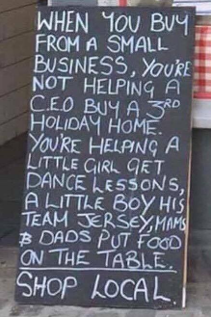
alternativní potravinové systémy v ČR
Samozásobitelství
v ČR pozůstatek z historie vs západní země
Komunitou podporované zemědělství
Předem zaplacený podíl z úrody
Farmářské trhy
Farmářské bedýnky
Velkoobchody vs zemědělci
Zemědělské prodejny

Slide 14
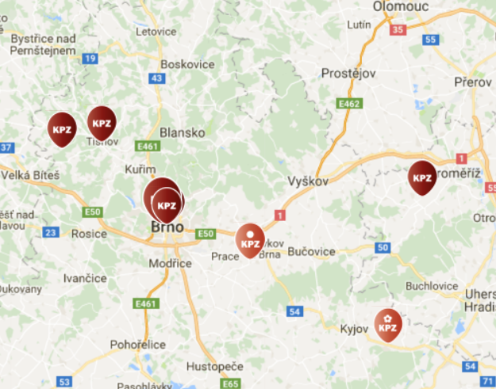
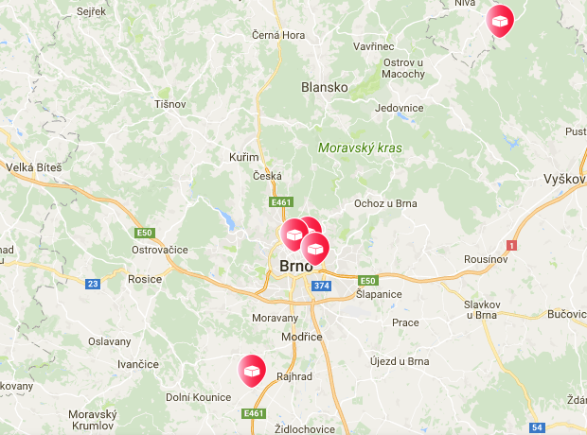
Farmářské bedýnky
Komunity podporující lokální zemědělce

Slide 15
možnost řešení problémů periférních oblastí?
založeny na nových způsobech prodeje diverzifikaci do nových aktivit (přírody a péče o krajinu, agroturistiky nebo zvýšením přidané na zemědělských produktů.
schopnost získat zpět důvěru spotřebitelů
spotřeba potravin se stále více prolíná s odlišným životním stylem
redukce nezaměstnanosti
depopulace venkovských oblastí
snížení závislosti na lokální ekonomice
v EU hlavně Itálie, Francie a Španělska, Německo a Rakousko.
činnosti přímého prodeje dosahují podíly 15 - 35%

Slide 16
konkrétní příklady / problémy APS
farmářské obchody u nás na rozdíl od Rakouska většinou neprovozuje samotný farmář.
tendence dozásobovat české FO zbožím ze zahraničí souvisí s otázkou konvencionalizace FO
česká legislativa zatím nestanovuje jasnou definici lokální potraviny ve výsledku tak lokální může vycházet pouze z toho že byla v lokalitě výrobek zabalen
novela zákona z 2015. Prodejci nad 5 mld. musí uvádět zboží původu
prodejci ale berou distributory ne zemi původu.
lokální past (local trap) - obranný lokalismus
lokální ne vždy kvalitní.
farmáři často prodávají své výrobky konvenčním a alternativním způsobem.

Slide 17
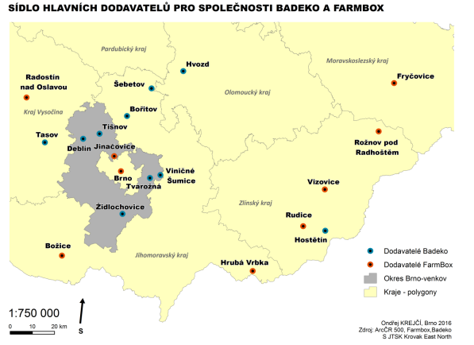
konkrétní příklady/ problémy APS
Residence of main suppliers company Farmbox and Badeko
Suppliers Badeko
Suppliers FarmBox
Region Brno-venkov

Slide 18
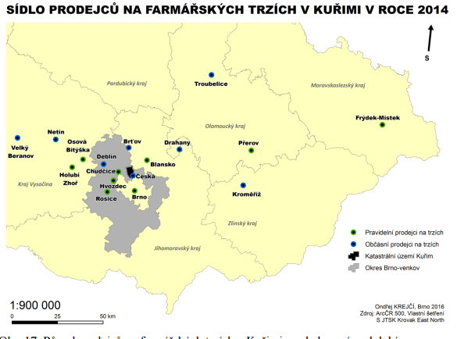
konkrétní příklady/ problémy APS
Residence of sellers on farm markets in Kuřim 2014
Regular sellers
Occesional sellers
cadastral area Kuřim
Region Brno-venkov

Slide 19
konkrétní příklady/ problémy APS
globální obchod umožňuje zachovat stálou produkci na místech, díky přístupu na globální trh
kritika food miles – uhlíkové účetnictví
některá regiony musí více zavlažovat produkty musí být zamraženy a tudíž dovoz je jednodušší
defenzivní lokalismus může vyústit v xenofobii vůči nelokálnímu
sociální vyloučení
často spojeno s vyšší cenou

Slide 20
závěr
Alternativní potravinové sítě mohou sloužit jako doplněk ke klasickým konvenčním sítím
Stejně jak dochází k prolínání alternativních systémů do konvenčních maloobchodů dochází k pronikání konvenčních tendencích do alternativních sítí
Potenciál vychází z širokého zájmu veřejnosti o tyto produkty

